Slide 1

Волонтёрский центр
Красноармейской
центральной
детской
библиотеки»

Slide 2

Наш логотип

Slide 3
Наш девиз
«Добро начинается
с тебя!»

Slide 4
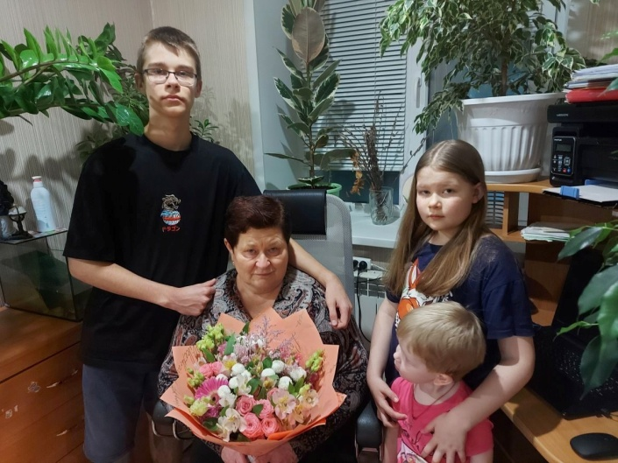
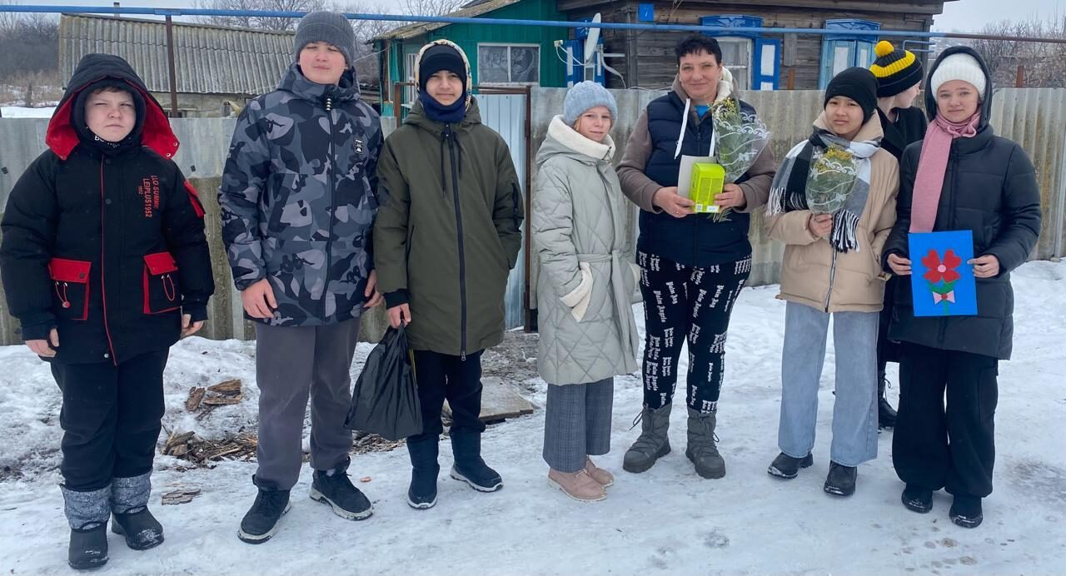
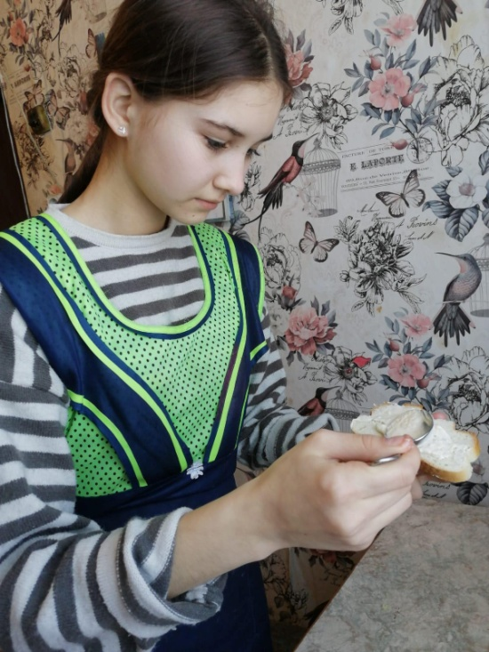
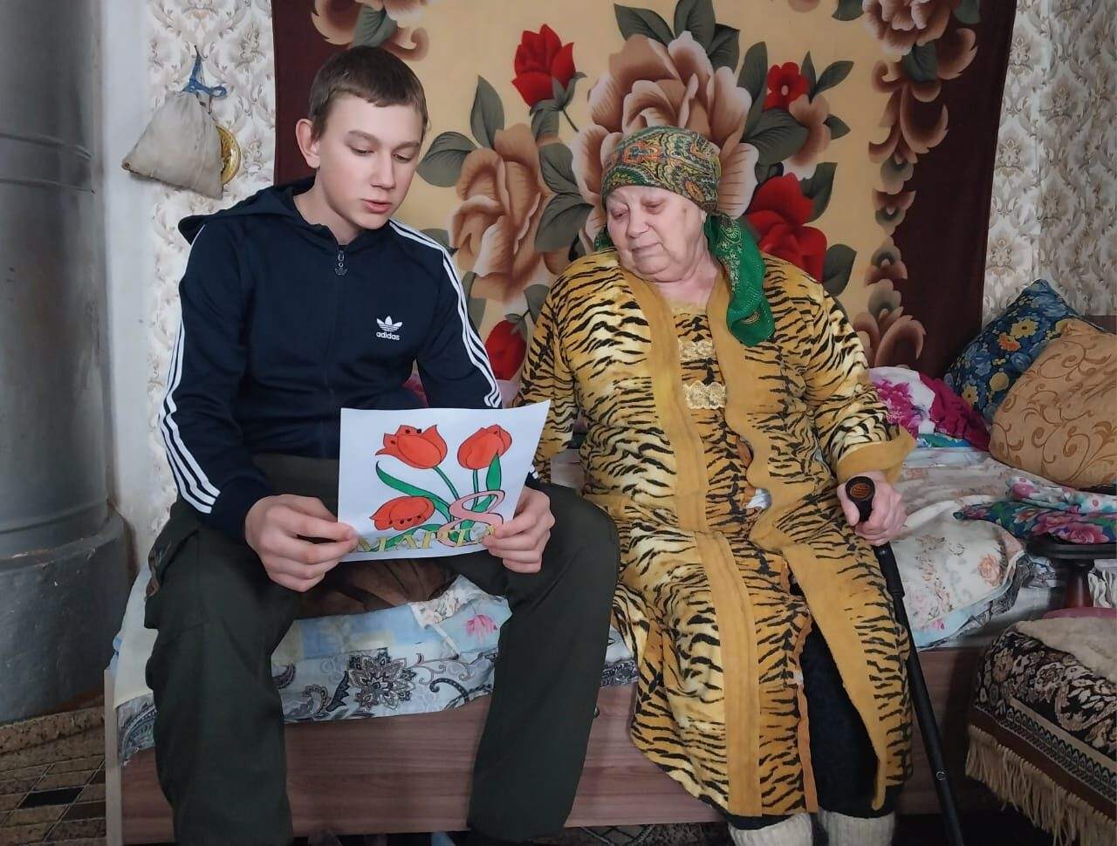
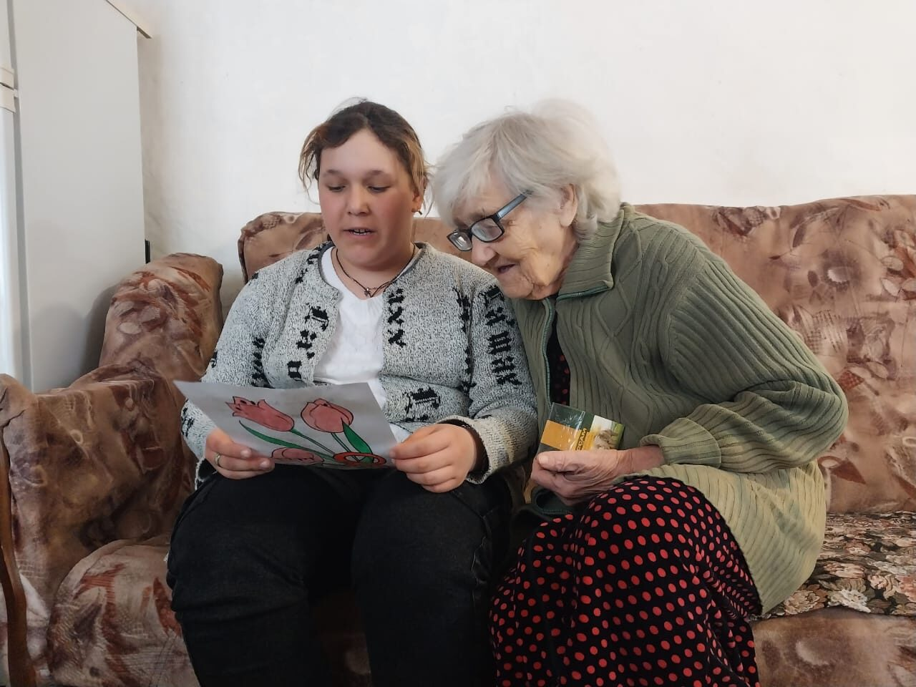

«Благородные сердца»
волонтерская акция
в ней приняли участие 45 волонтёров

Slide 5
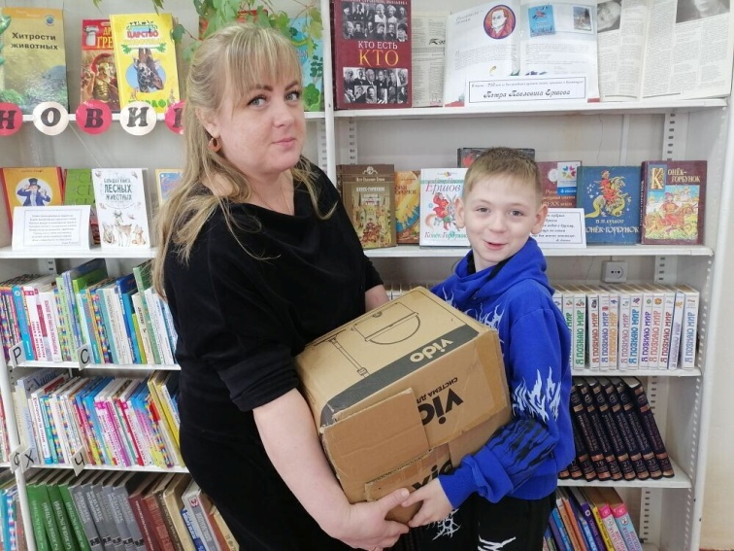
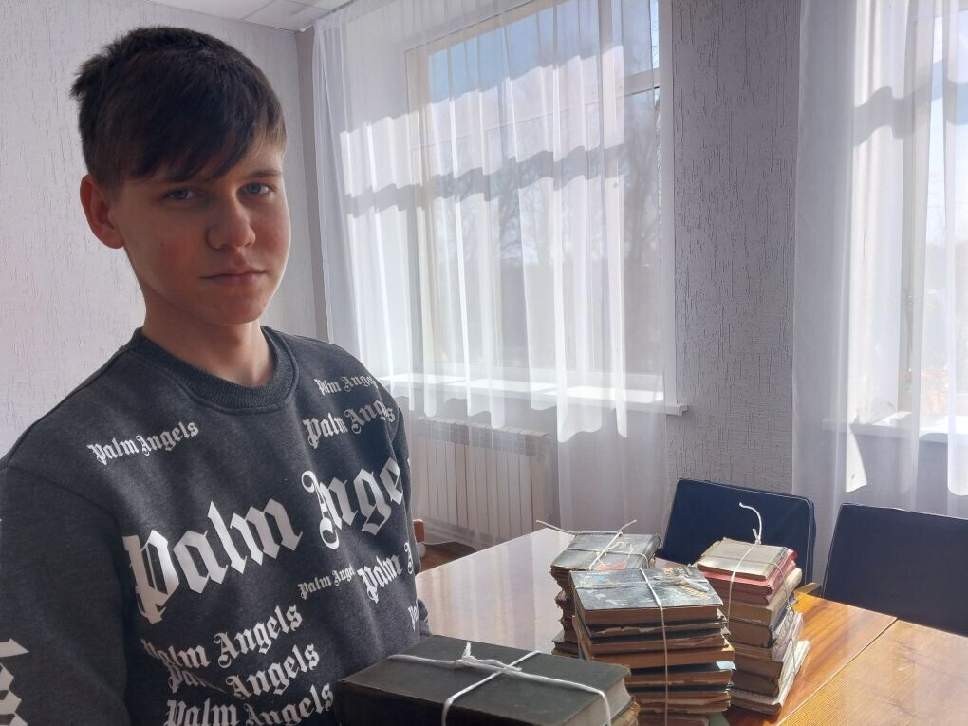

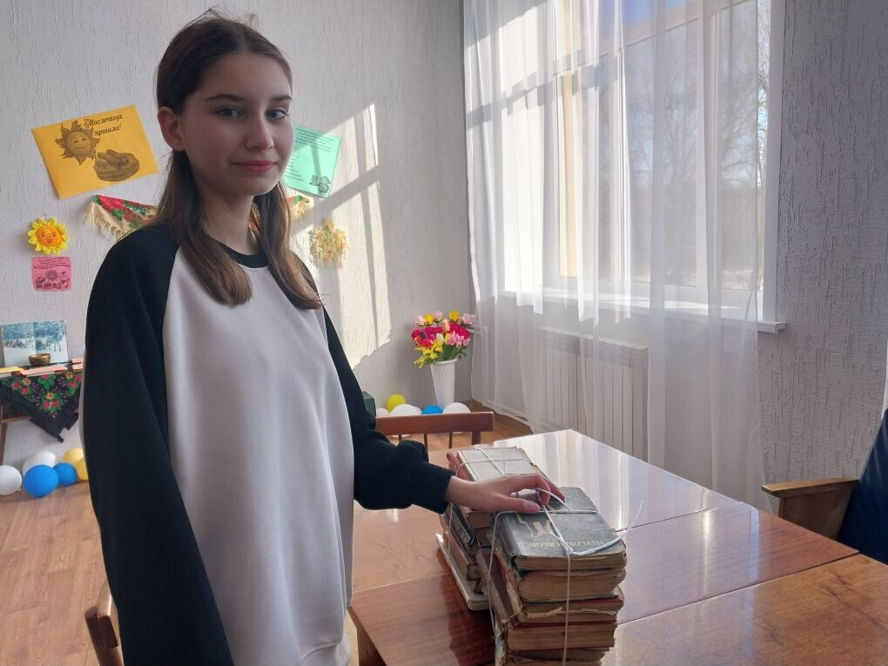
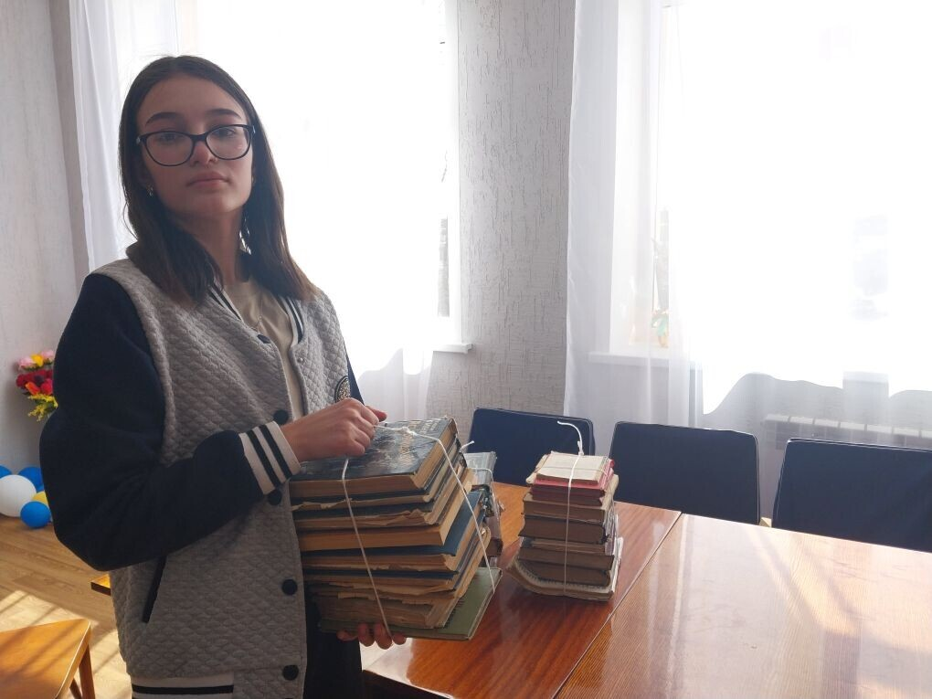

«Сдай макулатуру –
дай жизнь новой книге»
волонтёрская акция
в ней приняли участие 27 волонтёров

Slide 6
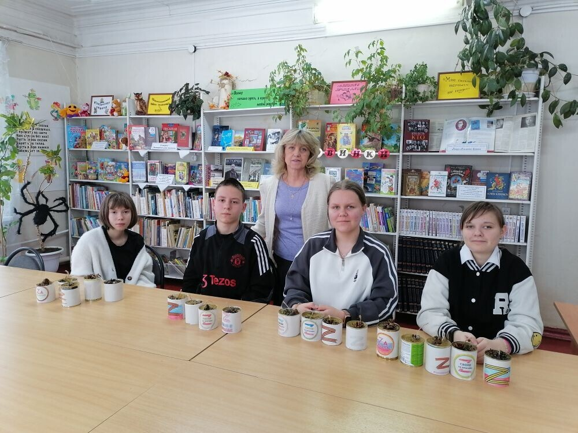
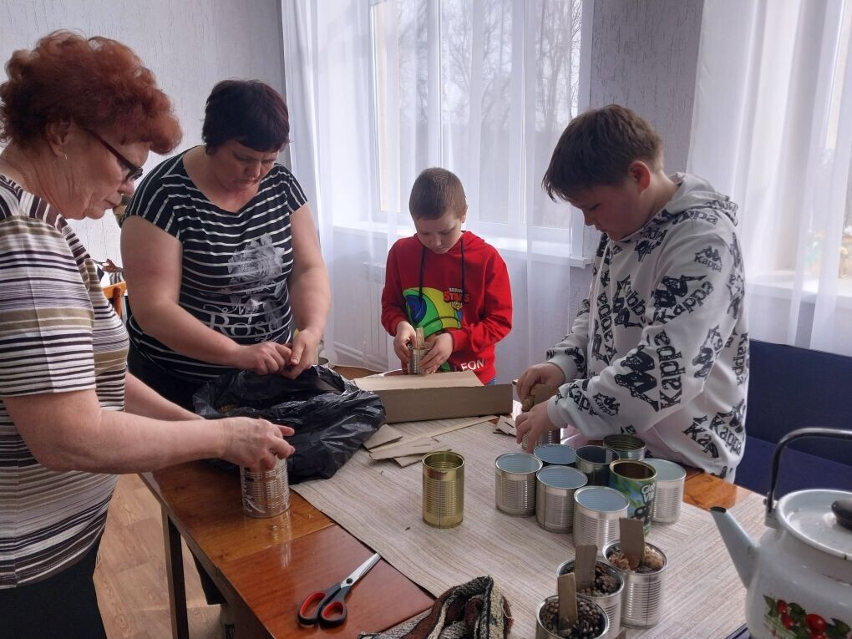
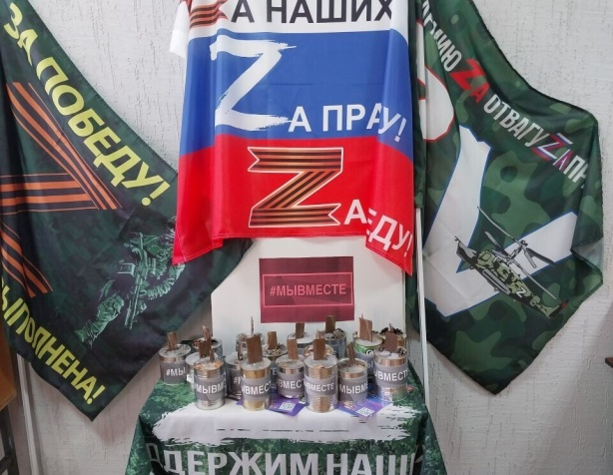
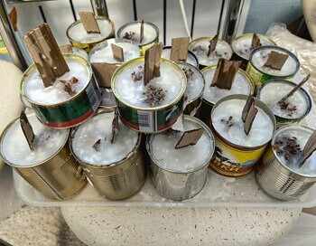
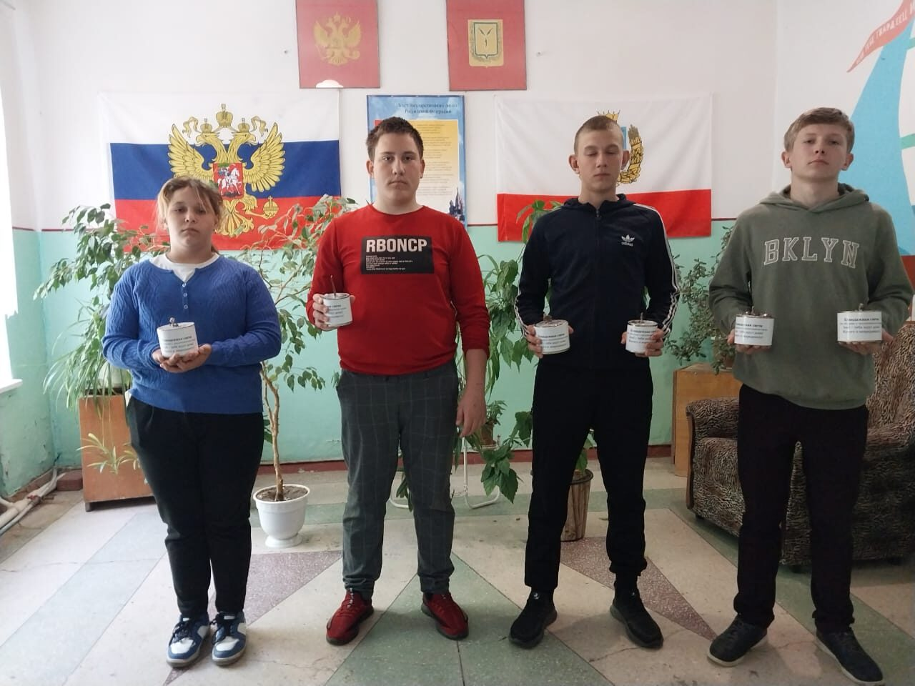

«Огоньки добра»
волонтёрская акция
в ней приняли участие 45 волонтёров

Slide 7
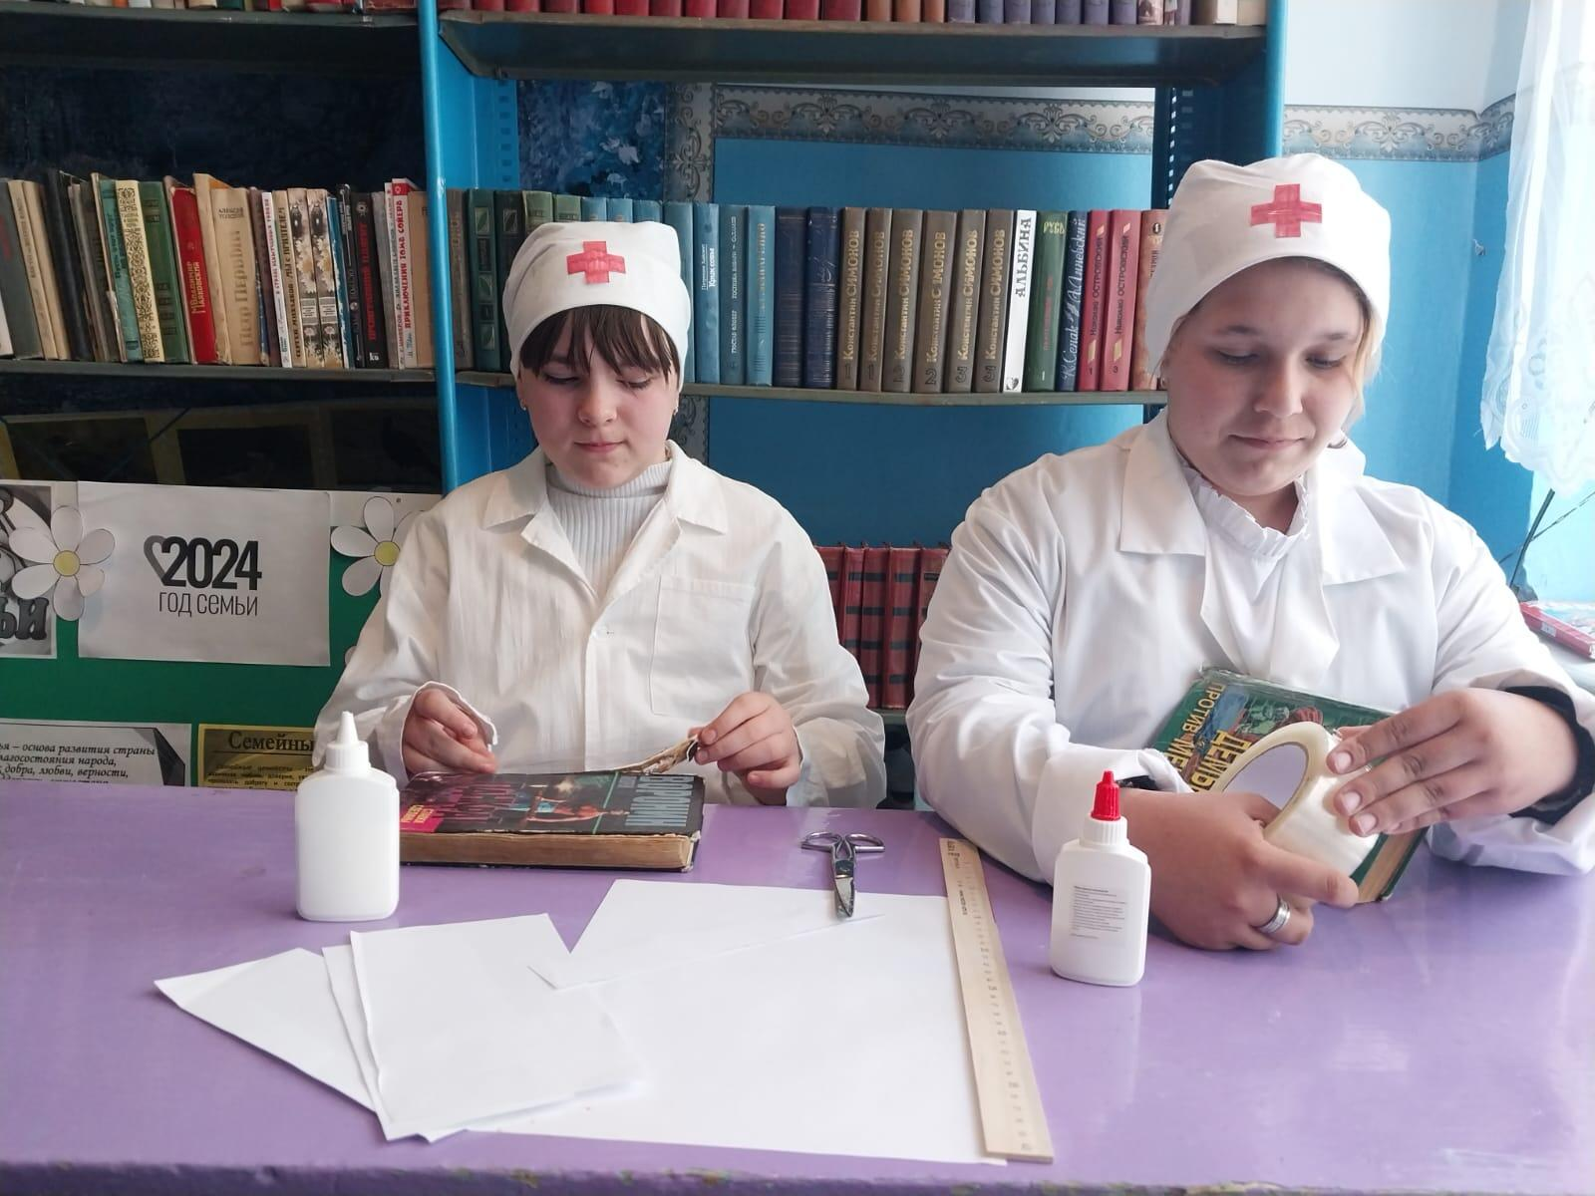
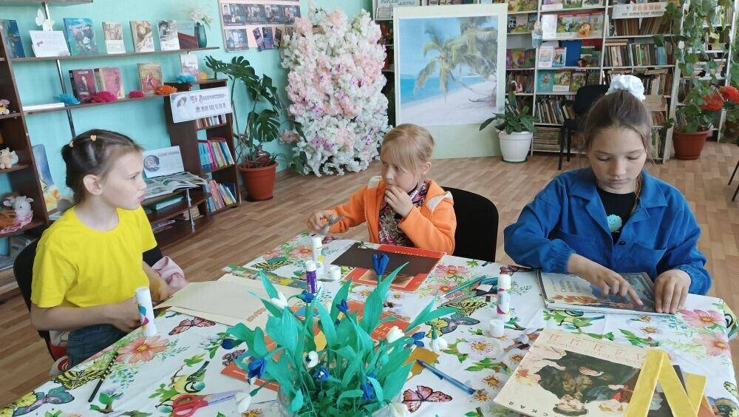
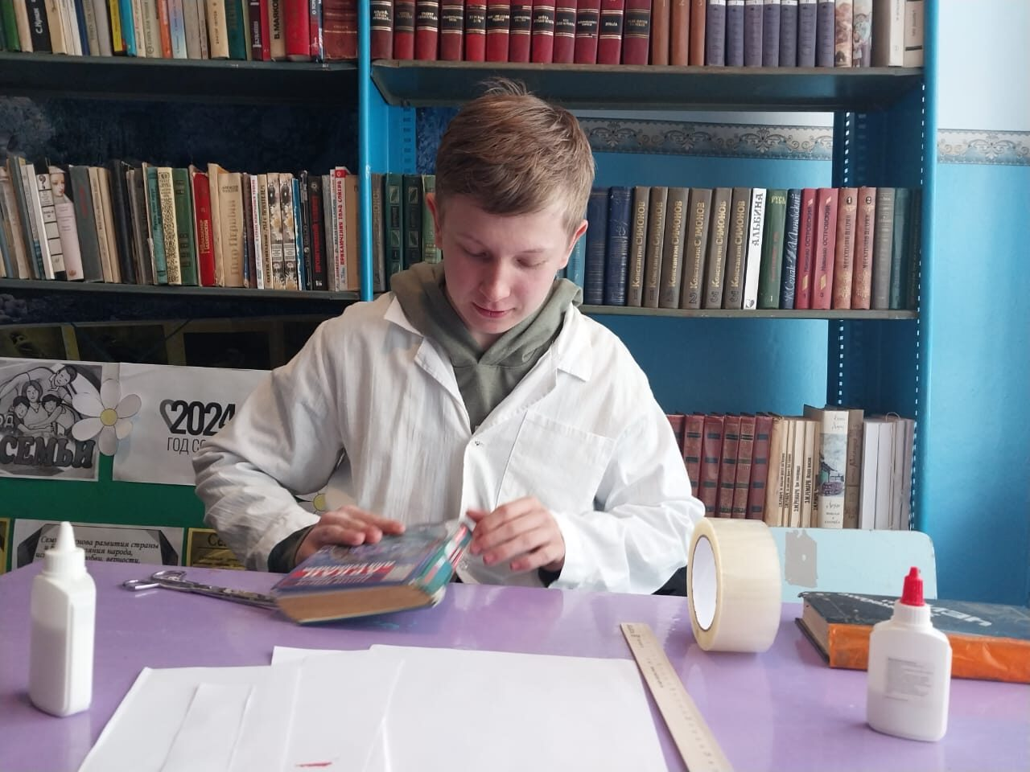
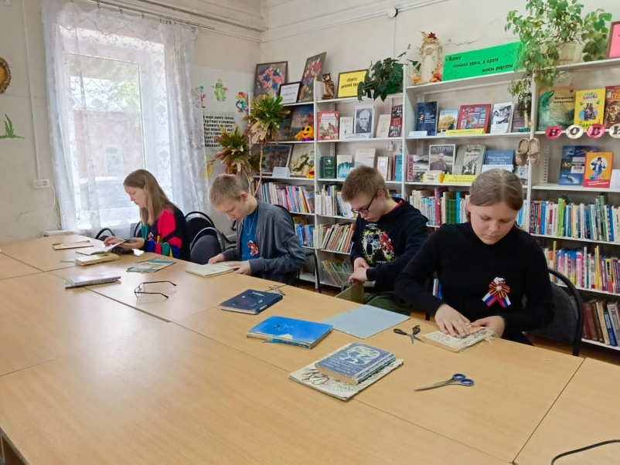

«Неотложка для книжной обложки»
волонтерская акция
в ней приняли участие 27 волонтеров

Slide 8
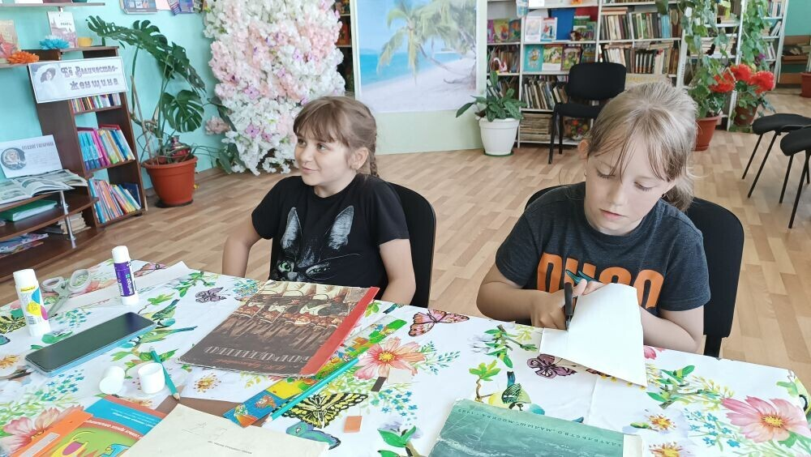
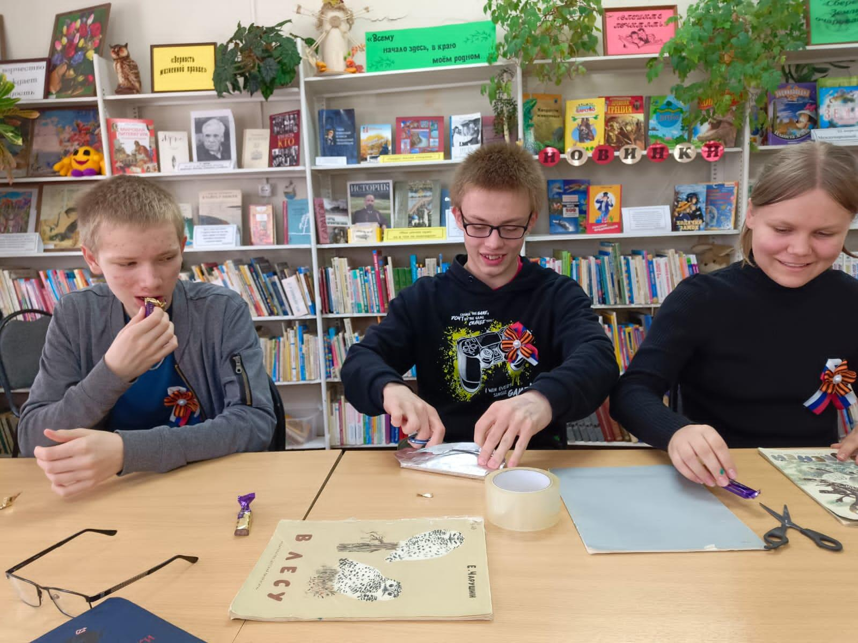
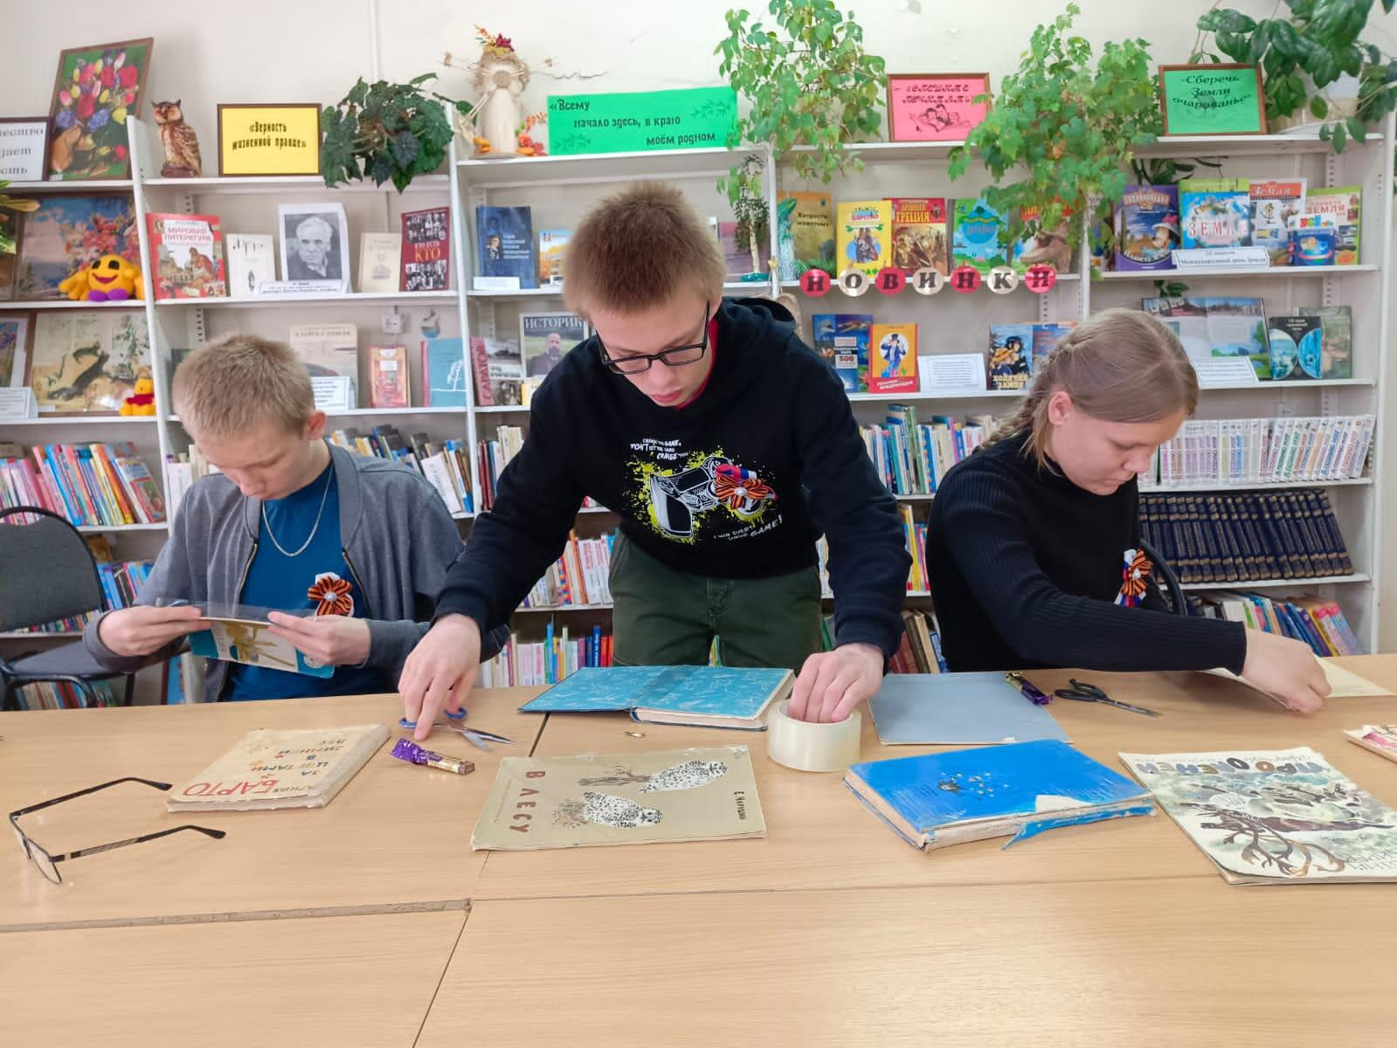


Slide 9
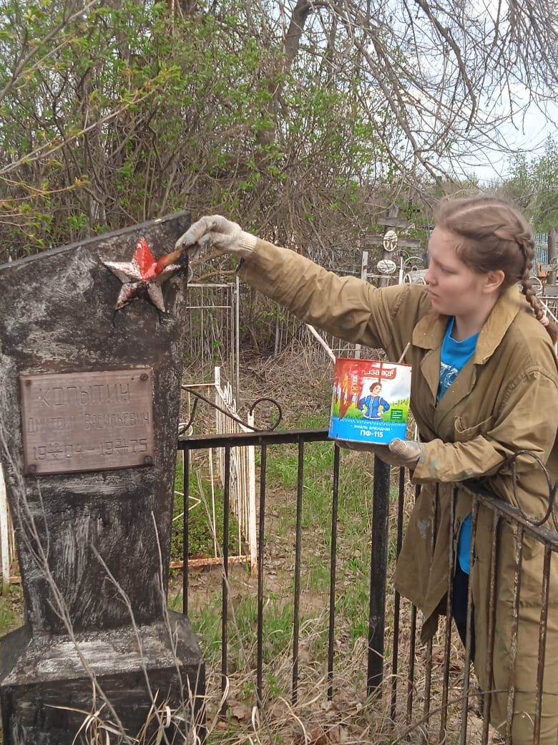
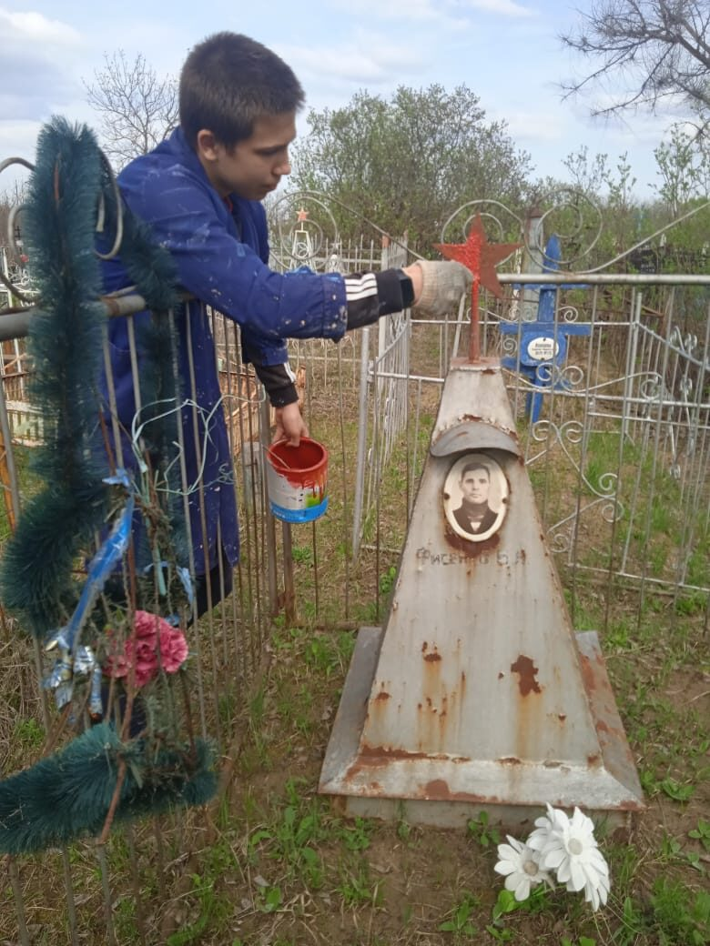
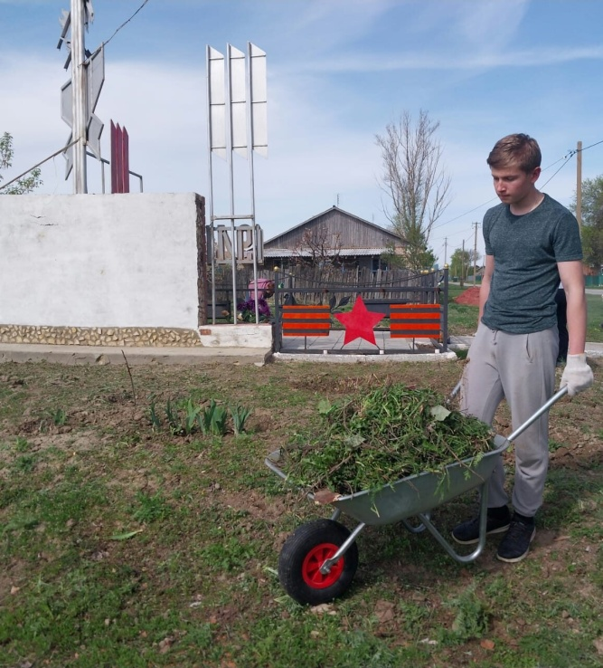
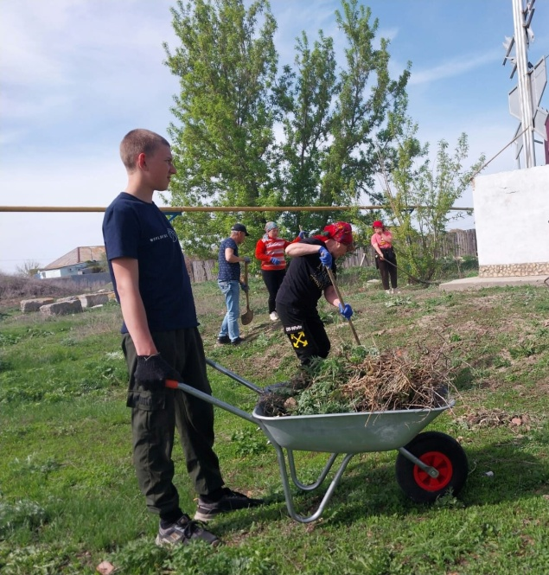
«Не гаснет памяти огонь!»
волонтёрская акция
в ней приняли участие 24 волонтёра

Slide 10
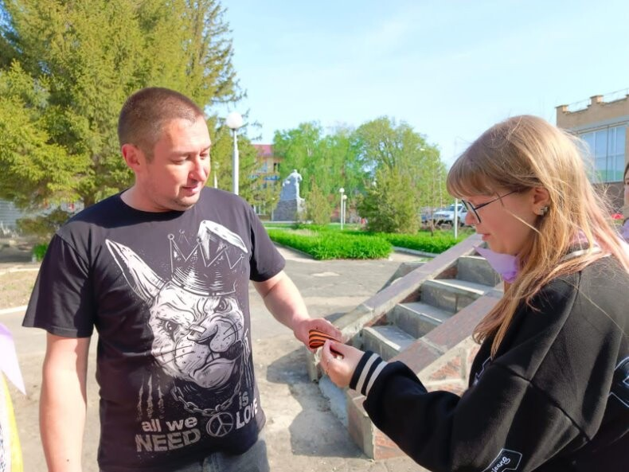
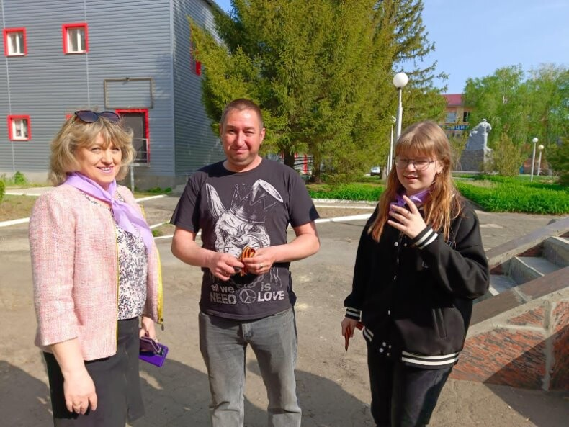
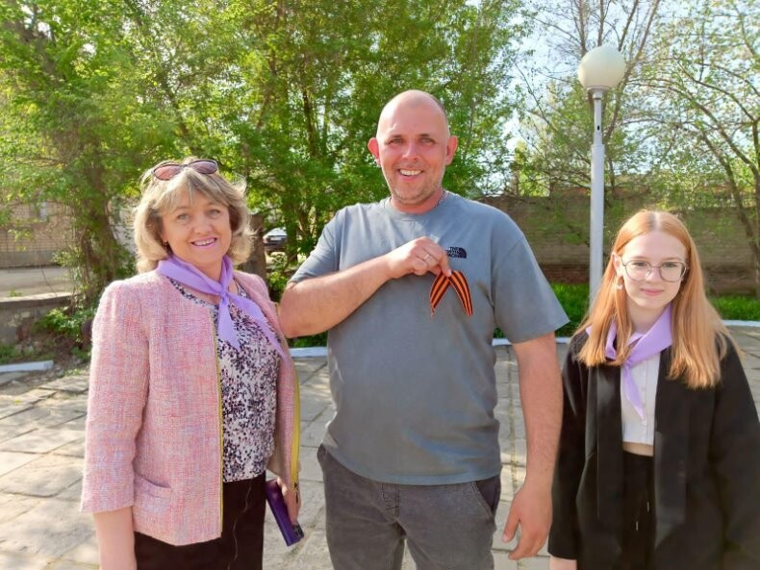
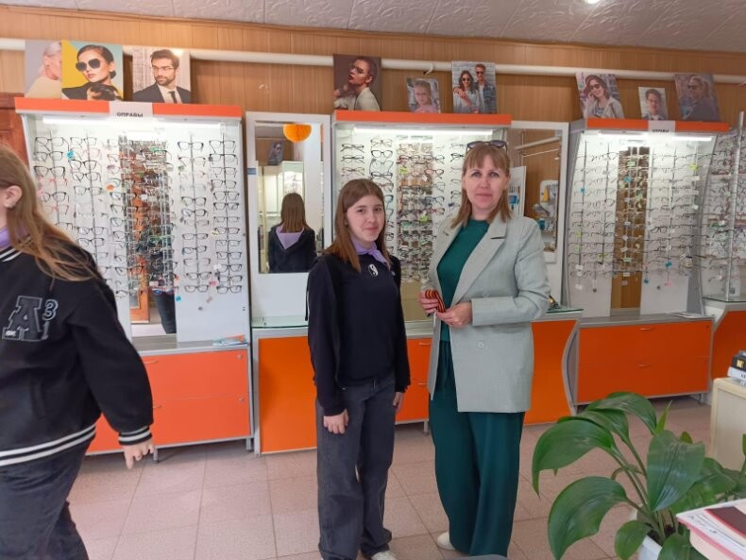
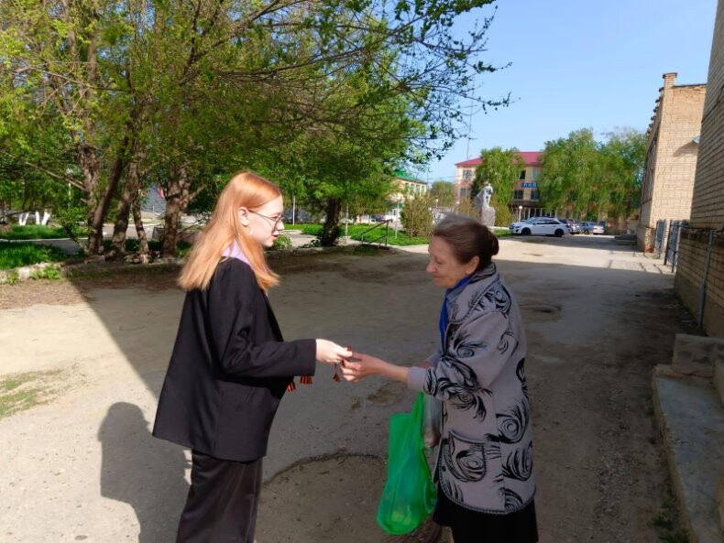

«Символ верности России»
волонтёрская акция
в ней приняли участие 17 волонтёров

Slide 11
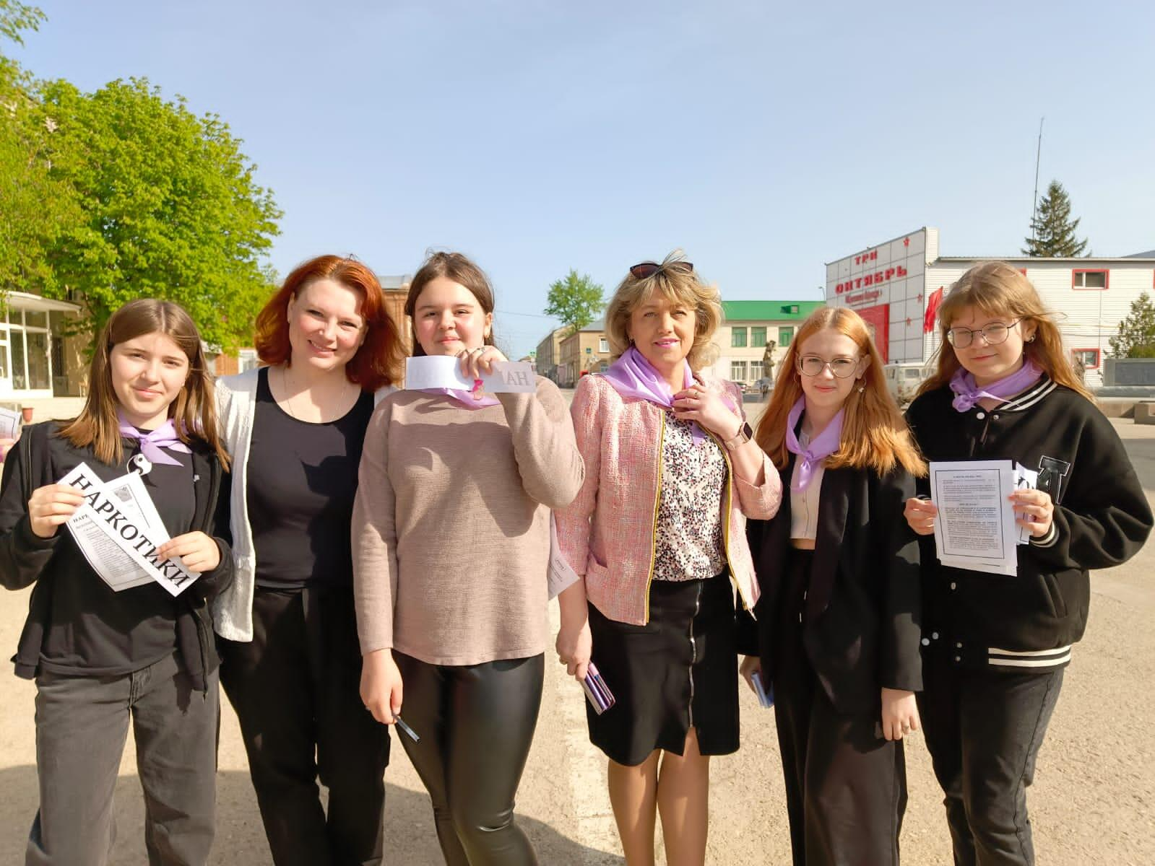
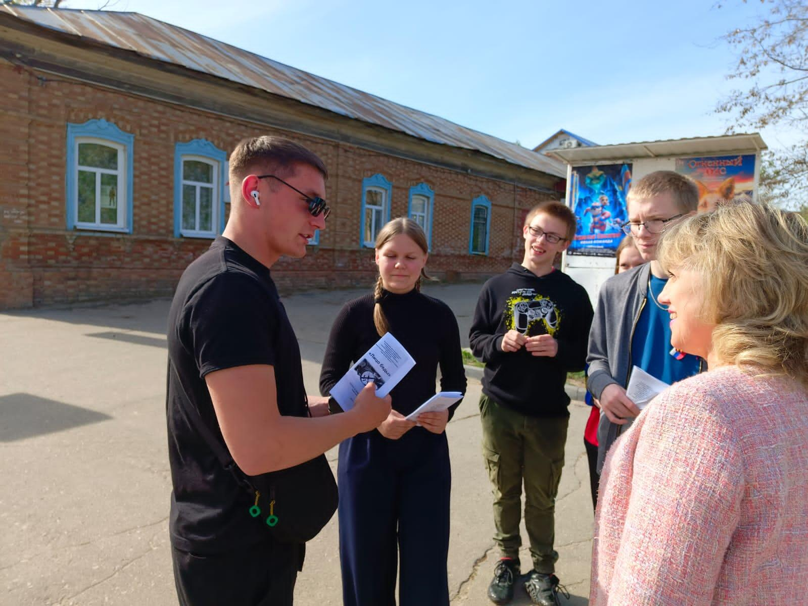
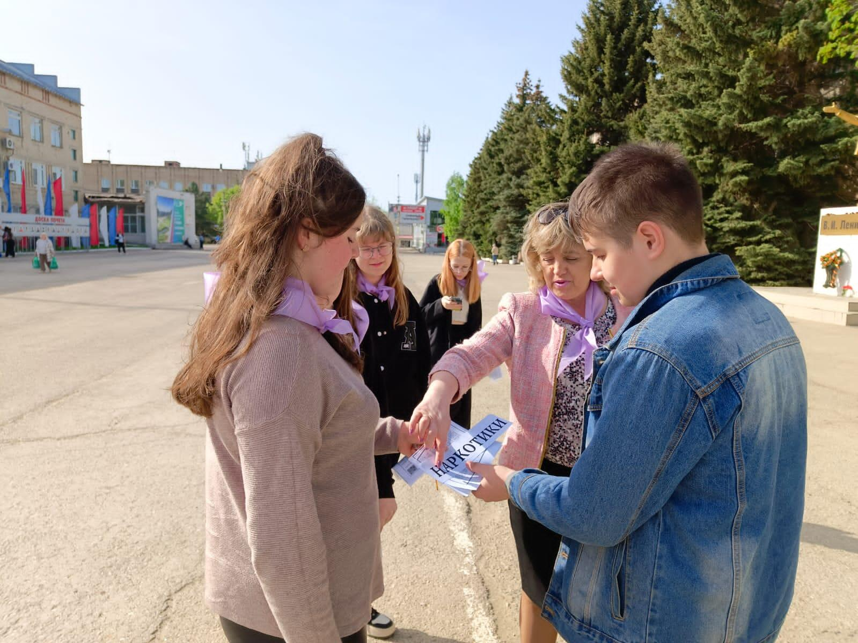

«Вычеркни лишнее, пока не поздно!»
волонтёрская акция
в ней приняли участие 35 волонтёров

Slide 12
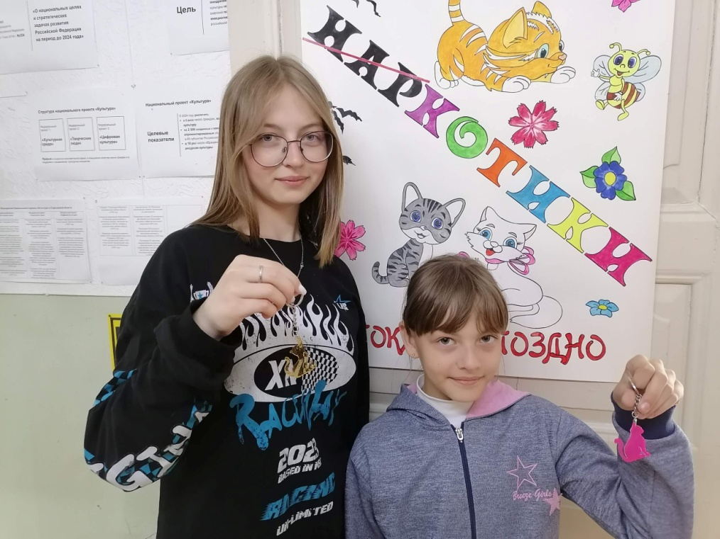
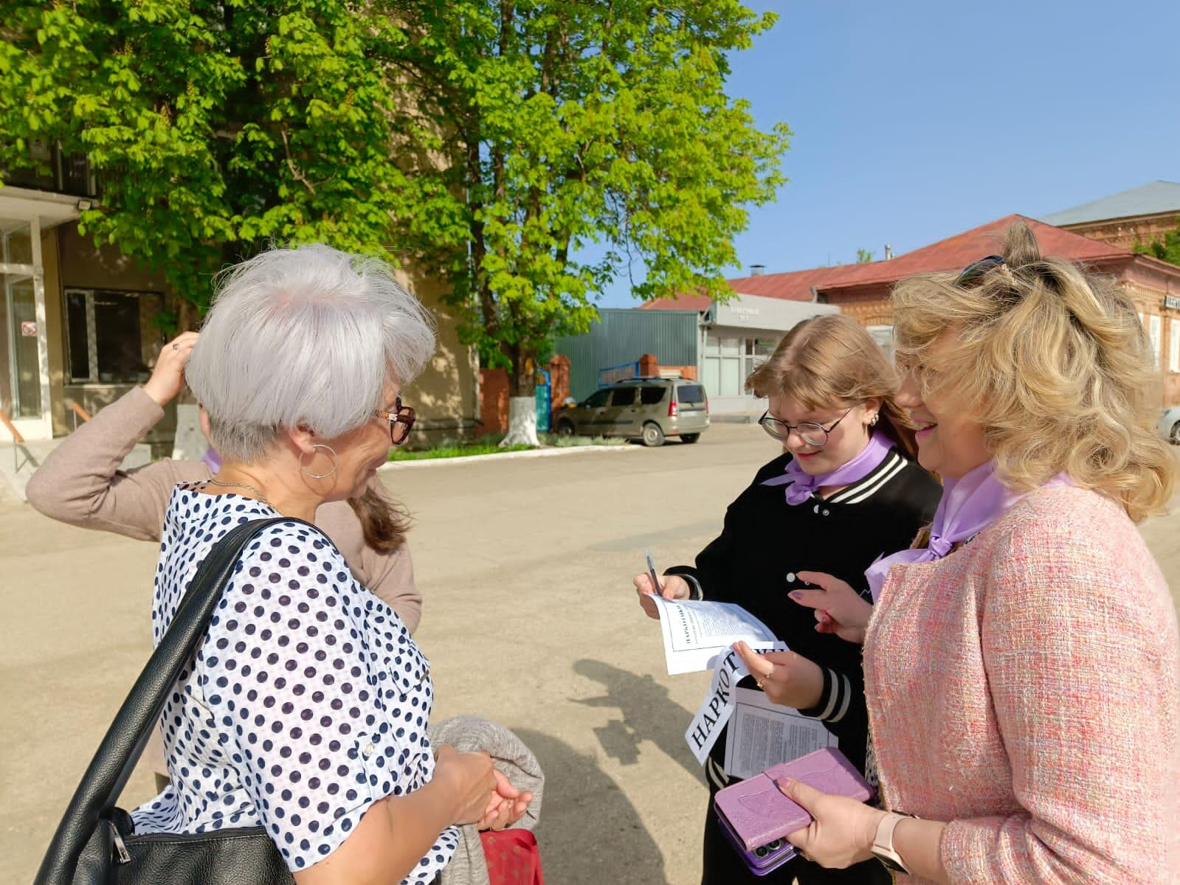
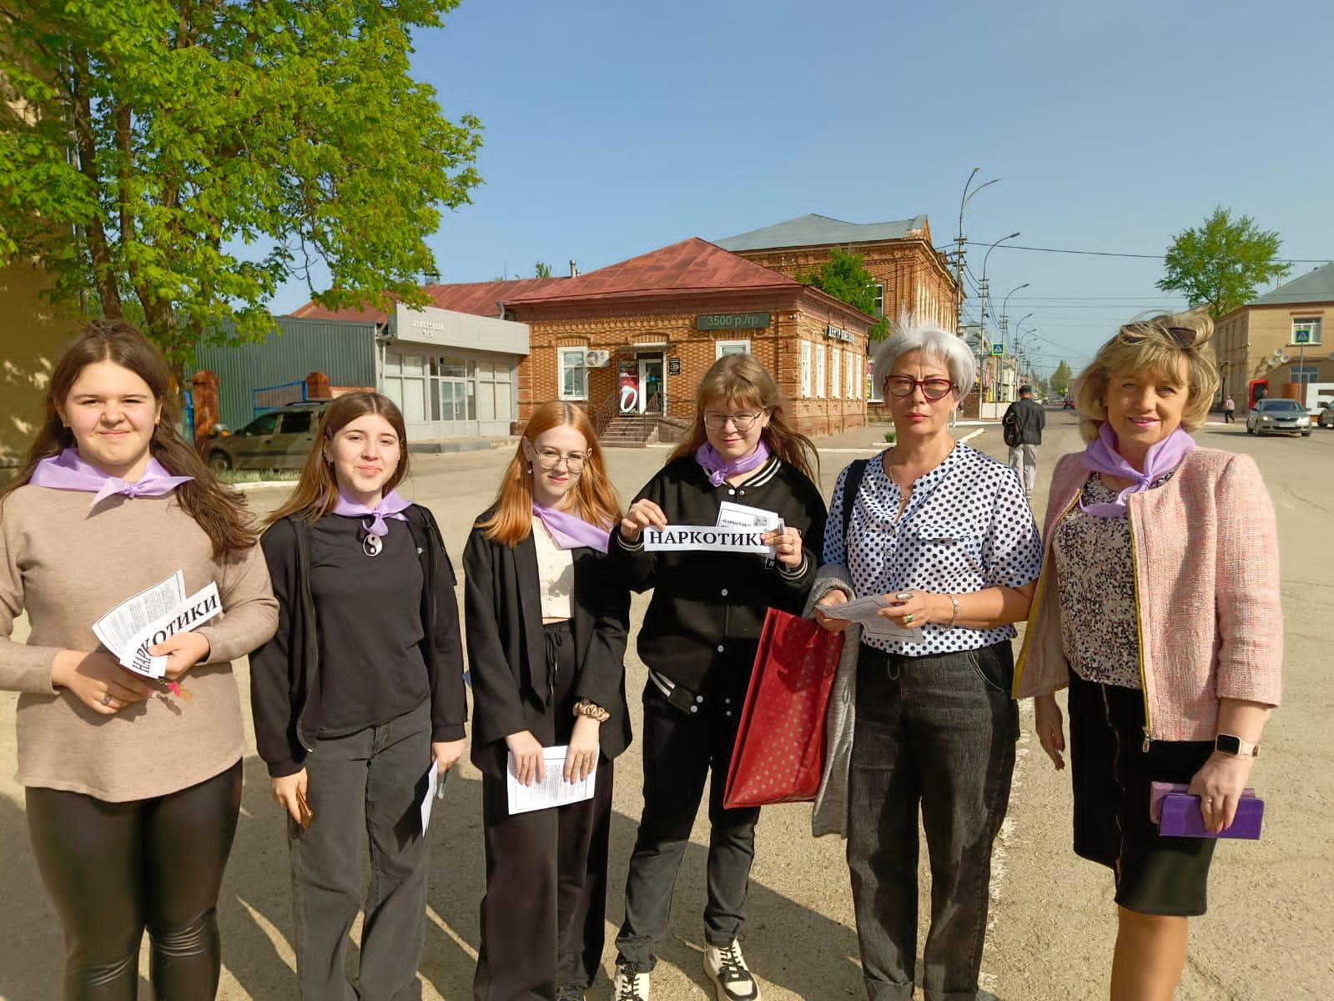
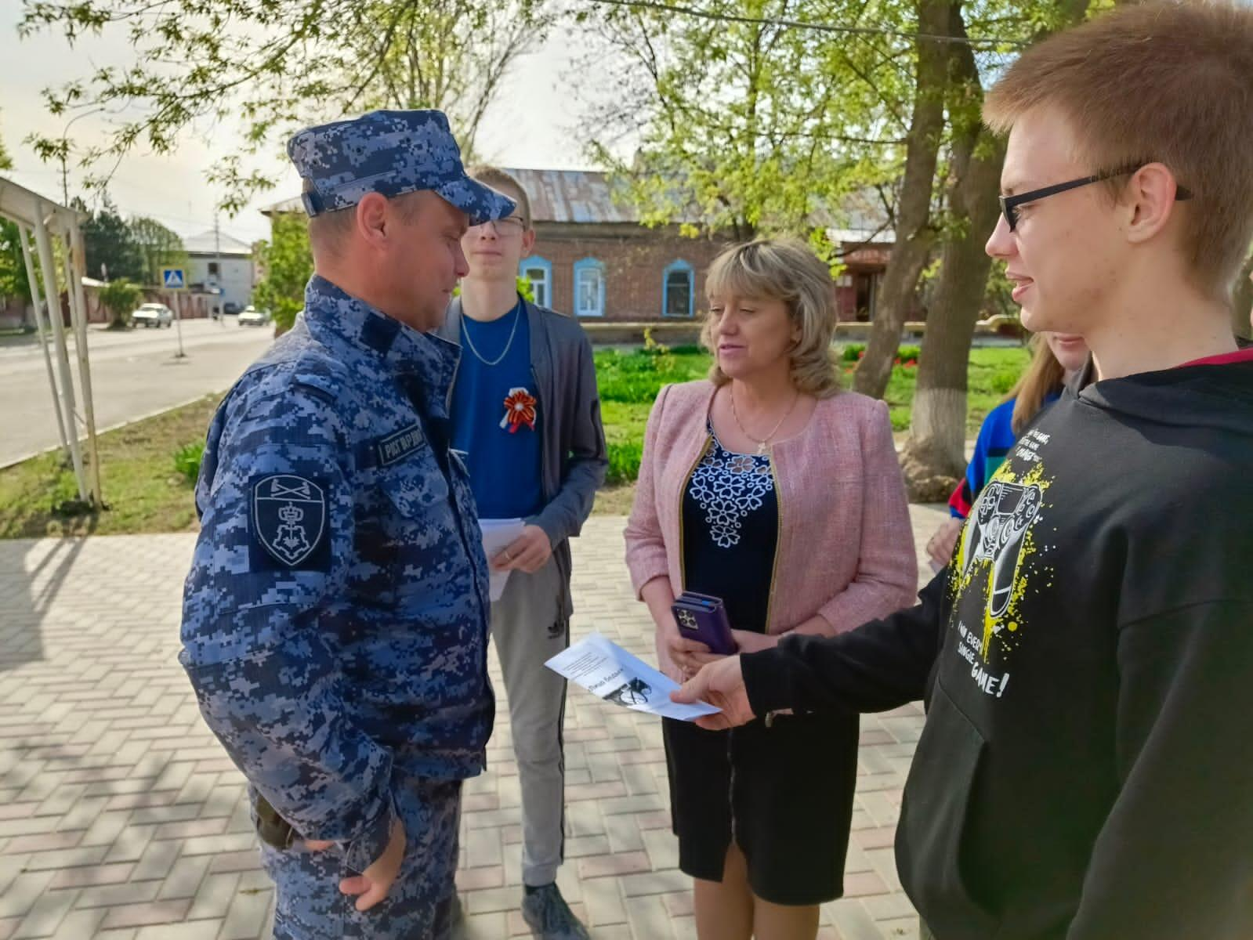


Slide 13
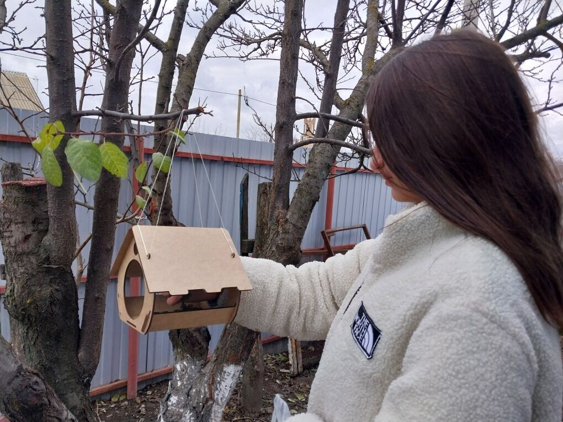
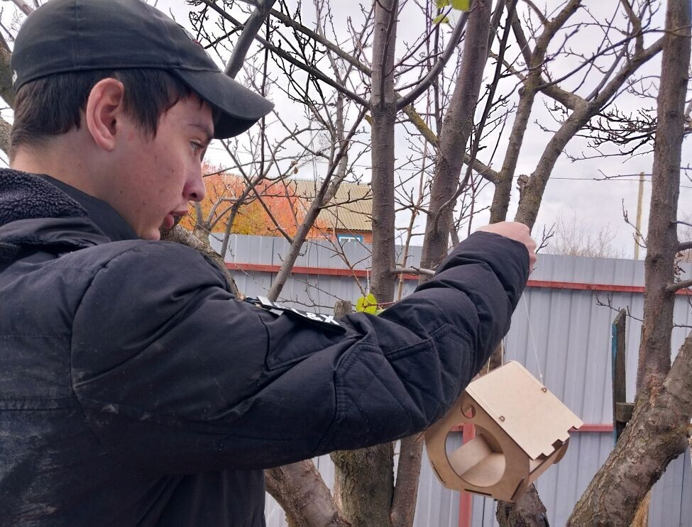
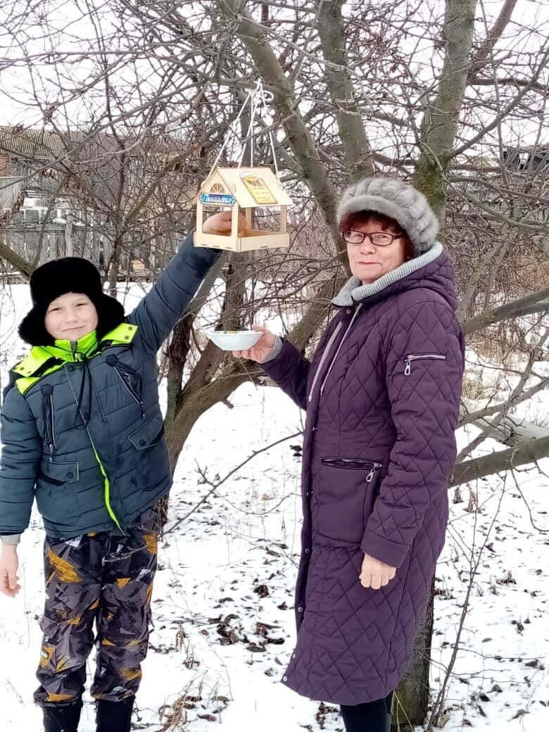
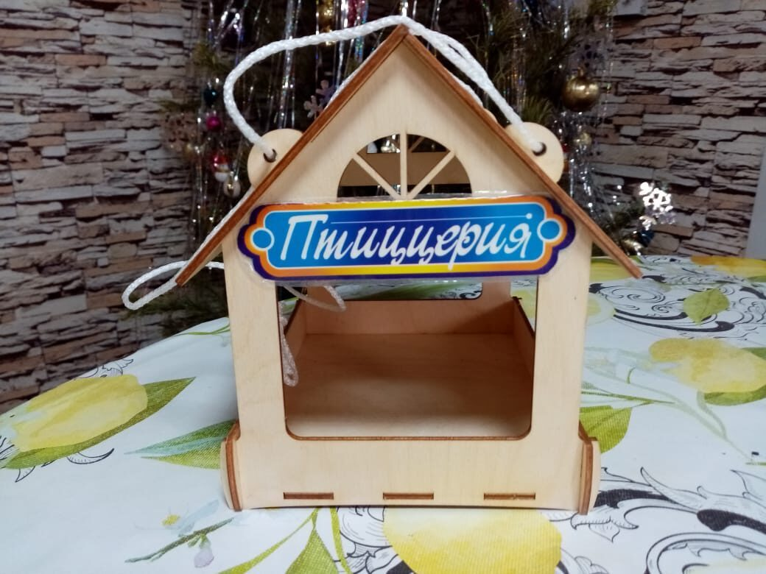
«Не думай о пернатых свысока»
волонтерская акция
в ней приняли участие 20 волонтёров

Slide 14
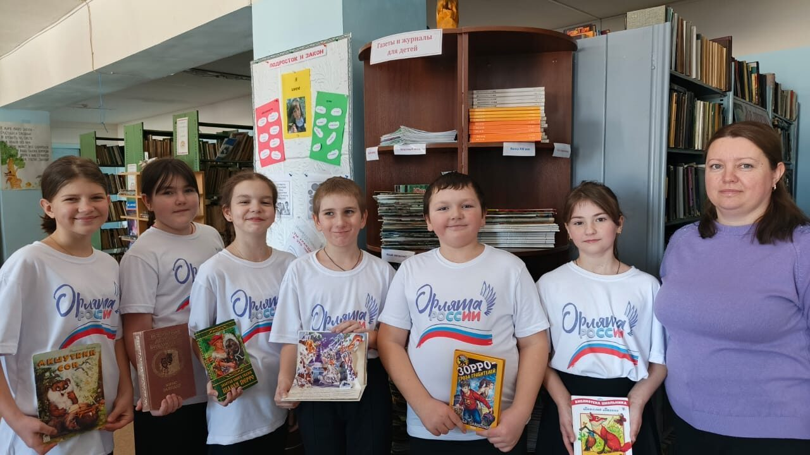
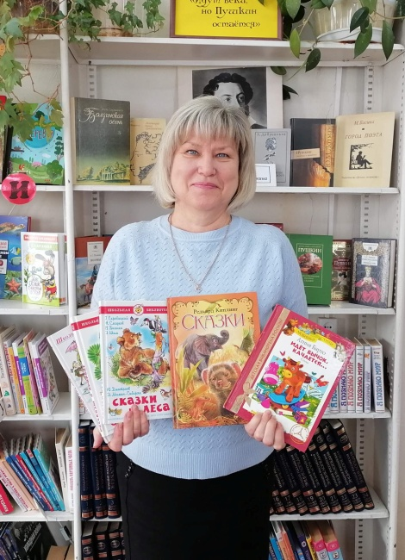
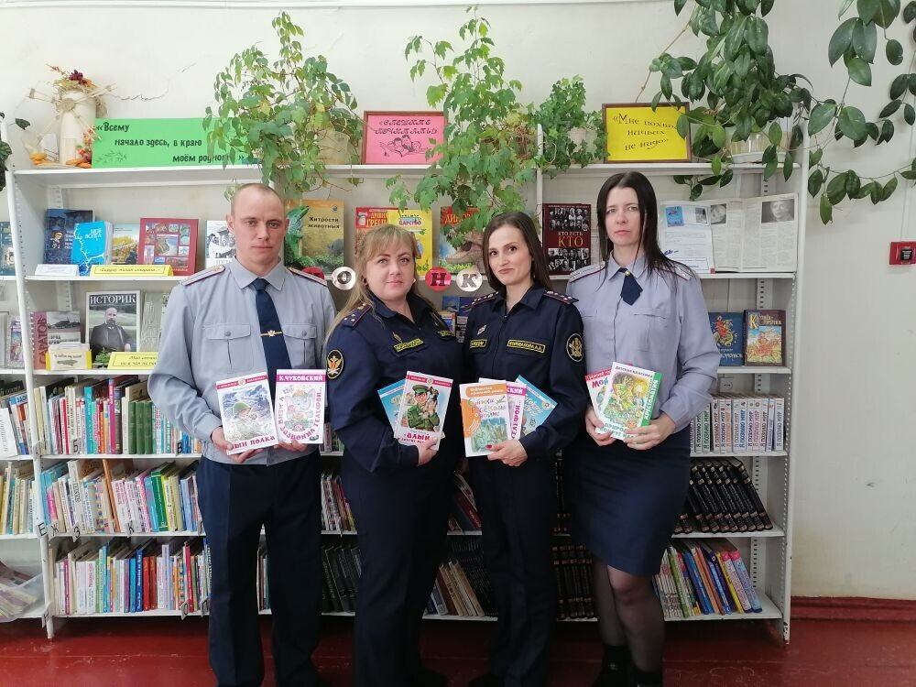
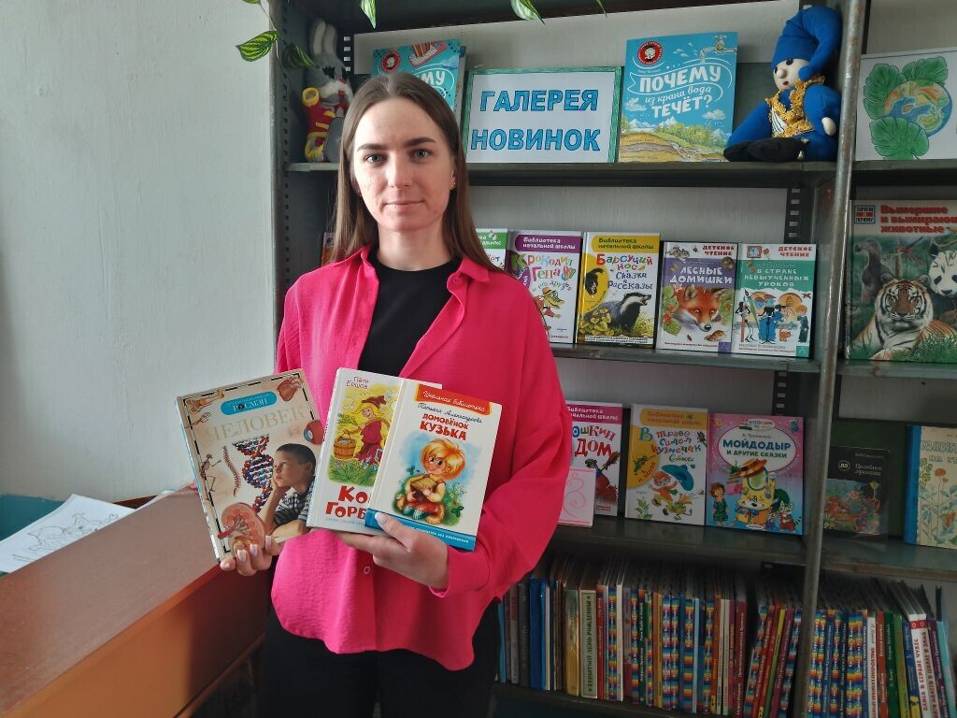
«Подари библиотеке книгу»
волонтерская акция
в ней принял участие 51 волонтёр

Slide 15

Дорогой друг!
Наш Волонтёрский центр открыт
для каждого, кто нуждается в поддержке и внимании.
Мы создаём пространство, где каждый человек может почувствовать заботу и участие окружающих. Наши двери открыты для пожилых людей, детей и семей в сложной жизненной ситуации, инвалидов и тех, кто оказался в трудной ситуации.

Slide 16

Наша главная цель — сделать жизнь
ярче и добрее.
Мы организовываем акции и программы поддержки, направленные на укрепление здоровья, развитие творчества, повышение уровня жизни
и улучшение социальной адаптации наших подопечных.

Slide 17

Присоединяйся к нам, если хочешь стать частью большого дела!
Здесь ты сможешь проявить свою инициативу, раскрыть таланты, обрести новых друзей и внести значимый вклад в благополучие общества. Вместе мы сможем преодолеть любые трудности и подарить людям радость, тепло и надежду.
Приходи, делись своим теплом и энергией, ведь именно от нашей общей заботы зависит будущее каждого жителя нашего города.

